Slide 1
Die Landkarte der Sprachen
Informatik eA (Leistungskurs) · Level 14 · Welt C: Formale Sprachen
S0
S1
Chomsky-Hierarchie, Begriffsnetz und Abi-Trainingszirkel
S2
Kernfrage
Welche Maschine braucht man für welche Sprache – und wie hängt alles zusammen?
Notes:
Letztes Level von Welt C. Heute: Überblick, Vernetzung, Abi-Training. Hausaufgabe: Boss-Level C.

Slide 2

Der Chomsky-Sortierer
Einstieg

Slide 3

Chomsky-Sortierer
AutomatenLab
Chomsky-Sortierer
10 Sprachkarten, drei Fächer: DEA reicht – Kellerautomat nötig – mehr nötig. Setze bei unsicheren Karten den Begründungs-Joker: Notiere deine Begründung, bevor du einsortierst.
https://automatenlab.frankjuchim.de/#/sortierer?runde=1
Notes:
Ca. 8 Minuten spielen, dann Auswertung. Strittige Karten an die Tafel.

Slide 4

Warum ist „aⁿbⁿ mit n ≤ 3“ regulär – aber aⁿbⁿ nicht?
Und warum reicht für aⁿbⁿcⁿ nicht einmal ein Kellerautomat?
Notes:
aⁿbⁿ mit n ≤ 3: nur drei Wörter – endliche Sprachen sind immer regulär. aⁿbⁿcⁿ: Ein Keller kann nur einmal abgebaut werden; zwei Vergleiche gleichzeitig gehen nicht (Ausblick Level 16).

Slide 5
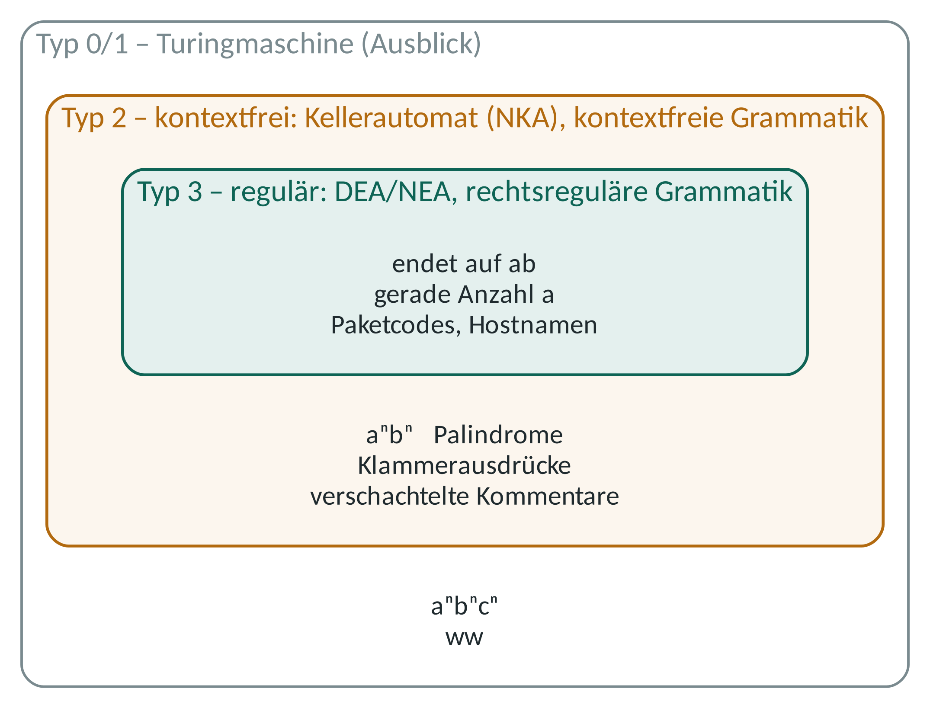
Die Landkarte der Sprachen
Typ 3 ⊂ Typ 2 ⊂ Typ 1 ⊂ Typ 0 – jede reguläre Sprache ist auch kontextfrei.
Notes:
Noam Chomsky (Linguist, 1956): Sprachklassen nach der Form der Grammatikregeln. Für uns entscheidend: Typ 3 und Typ 2.

Slide 6
Die Chomsky-Hierarchie
Typ | Sprachklasse | Grammatik | Maschine
3 | regulär | rechtsregulär: A → aB | a | ε | DEA / NEA
2 | kontextfrei | kontextfrei: A → w | Kellerautomat (NKA)
1 / 0 | kontextsensitiv / rekursiv aufzählbar | allgemeinere Regeln (Ausblick) | linear beschränkter Automat / Turingmaschine
Notes:
Typ 1 (kontextsensitiv) und Typ 0 nur als Ausblick (Ergänzung über den Kern).

Slide 7
Möglichst speziell wählen
Ist eine Sprache regulär, gib eine rechtsreguläre Grammatik bzw. einen DEA an.
Nur wenn sie nicht regulär ist (Schubfachprinzip!), brauchst du Kellerautomat bzw. kontextfreie Grammatik.
Einordnung immer nach der Sprache, nicht nach der zufällig gegebenen Grammatik (Hostnamen!).
Endliche Sprachen sind immer regulär.
Im Abitur: „Beurteilen Sie, ob ein DEA genügt …“ → über die Sprache argumentieren.
Notes:
Typische Abi-Falle: Eine kontextfreie Grammatik ist gegeben, die Sprache ist aber regulär (Abi 2025 Nachschreibtermin B b, Abi 2023 eA D).

Slide 8

Das Begriffsnetz
Erarbeitung

Slide 9



Begriffsnetz in Gruppen
25 min
Gruppen à 3–4
Karten-Set, A3, Kleber
Schneidet die Begriffs- und Verbindungskarten aus.
Legt sie auf A3 und verbindet sie mit beschrifteten Pfeilen.
Mindestens 12 Verbindungen, jede Karte mindestens einmal.
Achtet auf erzeugen (Grammatik) vs. erkennen (Automat).
Zwei Gruppen präsentieren, dann Vergleich mit der Musterlösung.
Notes:
Lehrkraft geht herum und fragt nach Beispielen: „Welche Sprache aus dem Unterricht passt hierhin?“

Slide 10
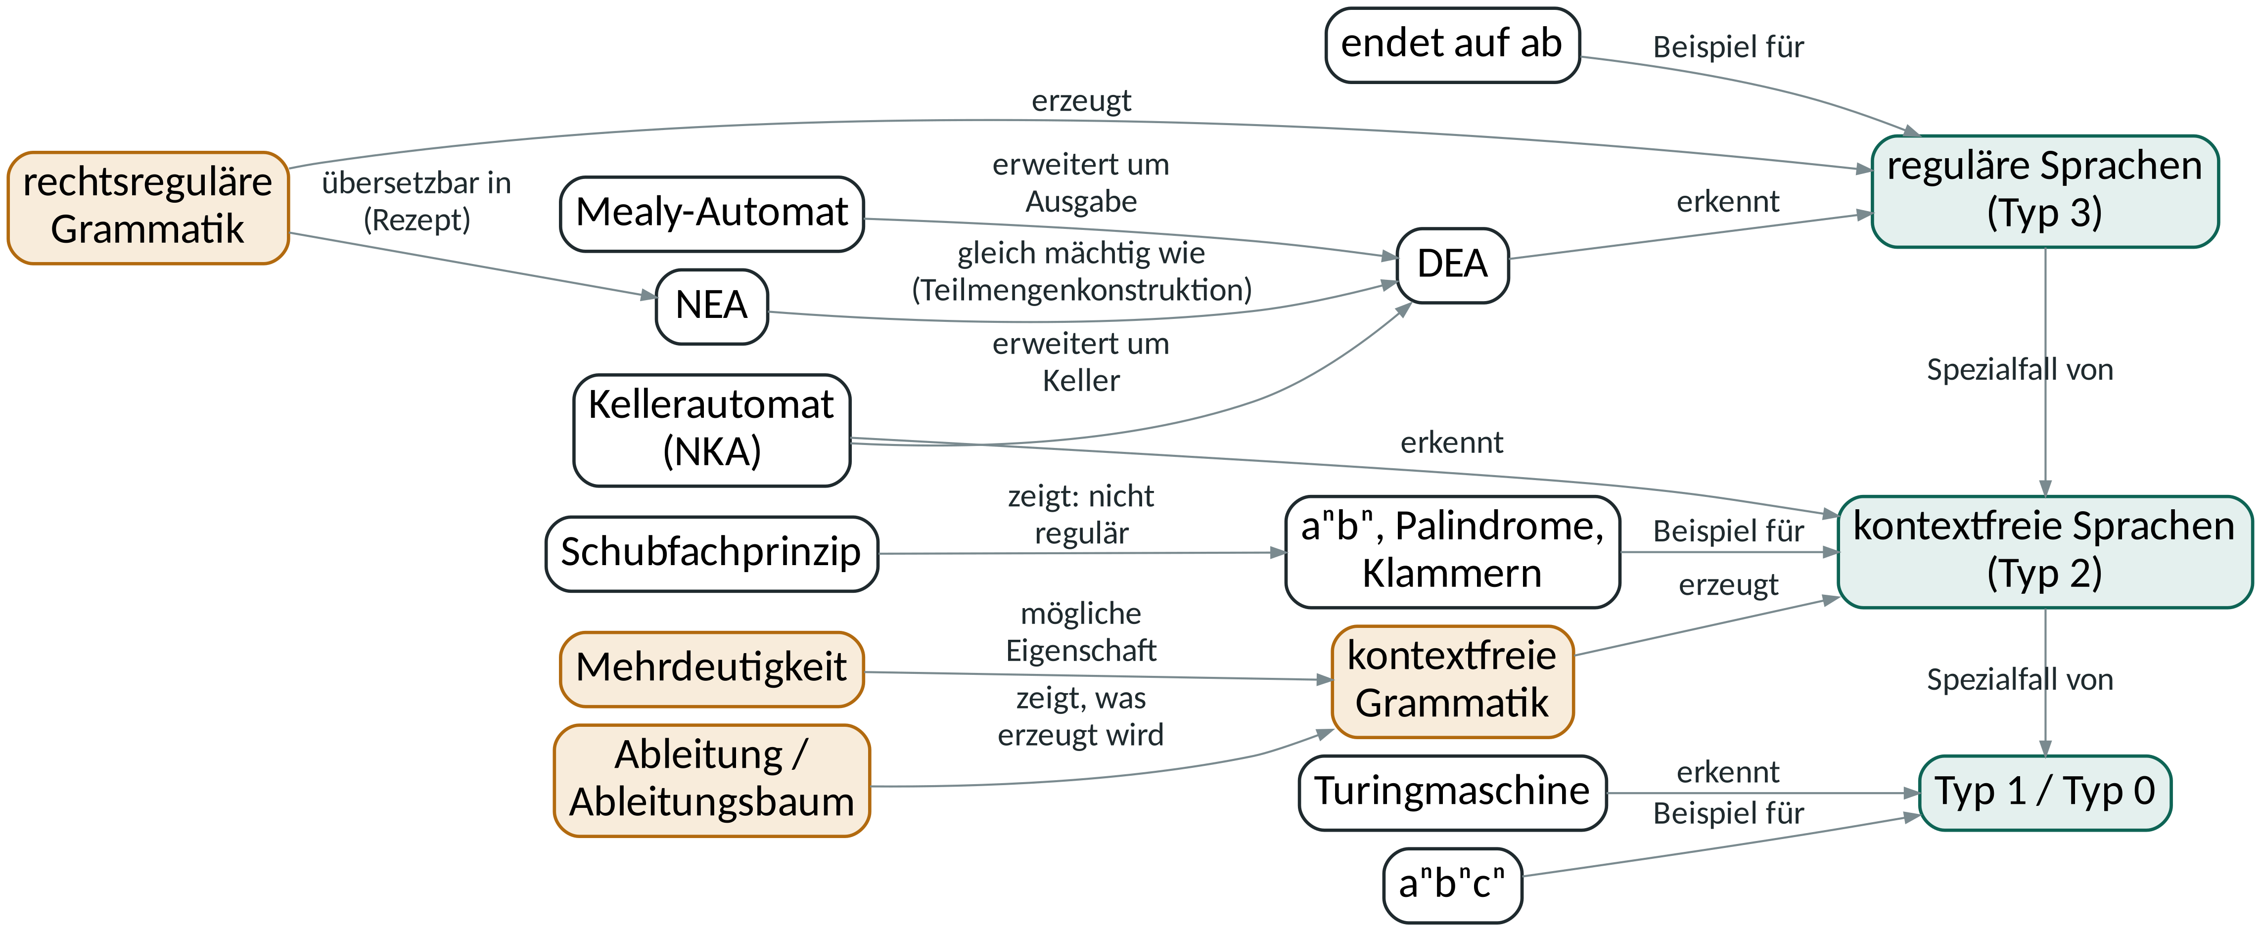
Ein mögliches Begriffsnetz
Teal: Sprachklassen · Ocker: Grammatik-Begriffe
Notes:
Musterlösung erst nach den Präsentationen zeigen. Fehlende Verbindungen der Gruppen ergänzen lassen.

Slide 11

Abi-Trainingszirkel
Übung

Slide 12
Vier Stationen im Abi-Format
Station | Schwerpunkt | Operatoren | BE
1 | Analyse | untersuchen, beschreiben, begründen | 6
2 | Entwurf | entwickeln, zeigen | 7
3 | Begründung | begründen, angeben | 7
4 | Dokumentation | dokumentieren, erläutern | 6
Notes:
Je ca. 10 Minuten. Lösungskarten liegen umgedreht an den Stationen. Laufzettel: AB-Aufgabe 3.

Slide 13




Operatoren-Check
Analyse
Entwurf
Begründung
Dokumentation
Untersuchen: ableiten oder Stelle benennen, an der keine Regel passt. Beschreiben: Struktur + Bedeutung der Nichtterminale.
Entwickeln: erst überlegen, was man sich merken muss; Grammatik mit N, T, Startsymbol, Regeln; testen.
Begründen: Schubfachprinzip mit konkreten Wörtern; Einordnung über die Sprache.
Dokumentieren: Kellertabelle im Abi-Format, erste Zeile S0 | # | – | –, Akzeptanz angeben.
Notes:
Kurz vor dem Zirkel vorstellen; während des Zirkels sichtbar lassen.

Slide 14

Auftrag: Trainingszirkel
40 min
Einzel / Partner
AB14 (Stationen 1–4)
Startet an der Station auf eurem Tisch, dann im Uhrzeigersinn.
Bearbeitet die Aufgabe in Sie-Form wie im Abitur (ca. 10 min).
Kontrolliert mit der Lösungskarte und tragt eure BE ein.
Fehler markieren und in einem Satz notieren, was ihr beim nächsten Mal anders macht.
AutomatenLab
Level-Quiz
Notes:
Wer früher fertig ist: Level-Quiz Welt C.

Slide 15

Welt C geschafft – fast!
Sicherung

Slide 16

Merke: Die Landkarte der Sprachen
Typ 3 regulär: DEA/NEA ↔ rechtsreguläre Grammatik.
Typ 2 kontextfrei: Kellerautomat ↔ kontextfreie Grammatik.
Typ 1/0: Turingmaschine (Ausblick Level 16).
Immer die speziellste passende Maschine bzw. Grammatik wählen – entschieden wird über die Sprache.

Slide 17
Boss-Level C wartet
Chomsky-Hierarchie und „möglichst speziell“
Begriffsnetz der Einheit
Abi-Training: Analyse, Entwurf, Begründung, Dokumentation
Hausaufgabe
Boss-Level C „Die Lichtregie“ (ca. 70 min, 25 BE) – Hilfsmittel: Merkblätter M08–M10. Selbstkontrolle mit dem Erwartungshorizont in der nächsten Stunde.

